Slide 1
04
구글의 Antigravity IDE
사용하기

Slide 2
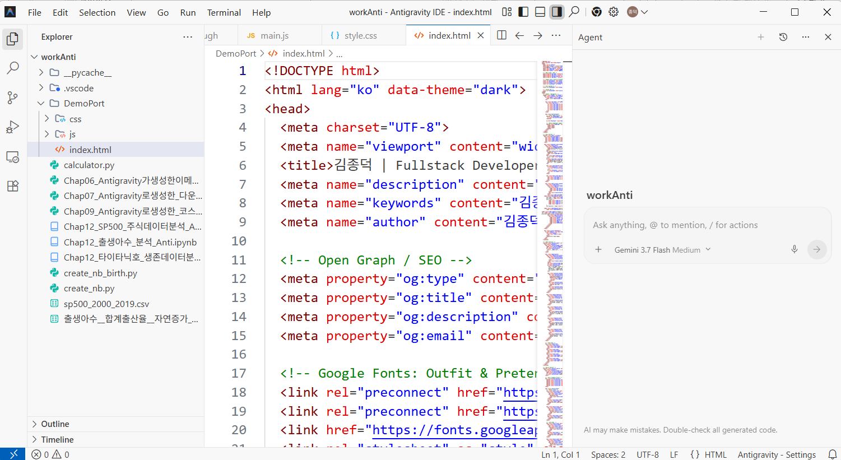
Antigravity 활용하기
구글계정이 있다면 Antigravity IDE를 무료로 사용할 수 있다.
다양한 LLM을 사용할 수 있다.
다른 LLM과 같이 사용하면 좋다. 무료이거나 저렴한 Copilot과 같이 사용한다.

Slide 3
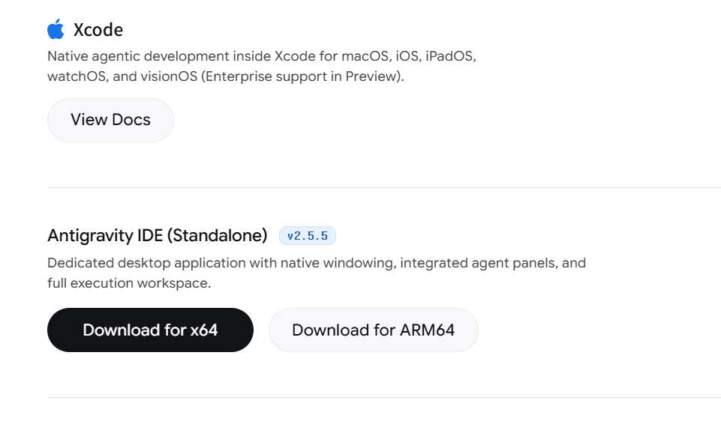
Antigravity 활용하기
설치는 아래의 URL에서 한다. 윈도우와 macOS를 모두 지원한다.
https://antigravity.google/download

Slide 4
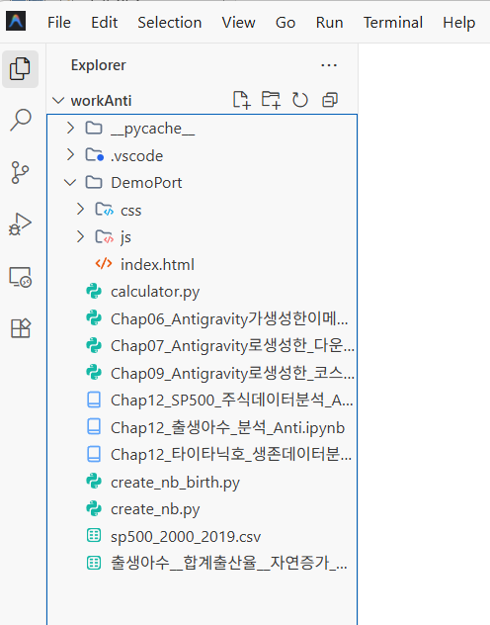
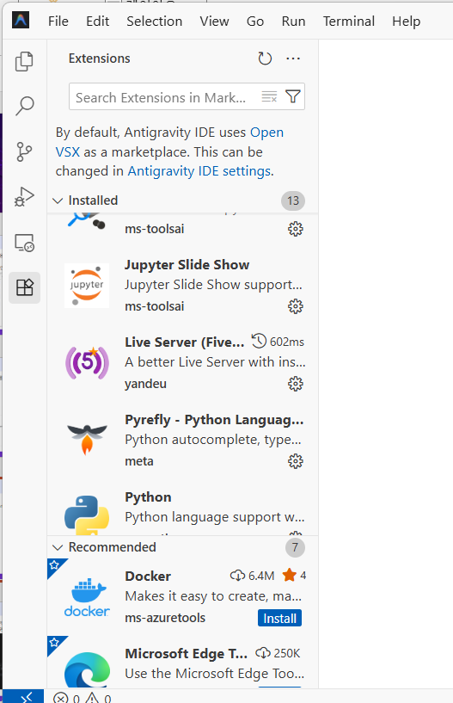
Antigravity 활용하기
Visual Studio Code를 사용하는 것과 비슷한다.
작업 폴더를 지정하고 Extension을 그대로 import받거나 설치해서 사용하면 된다.

Slide 5
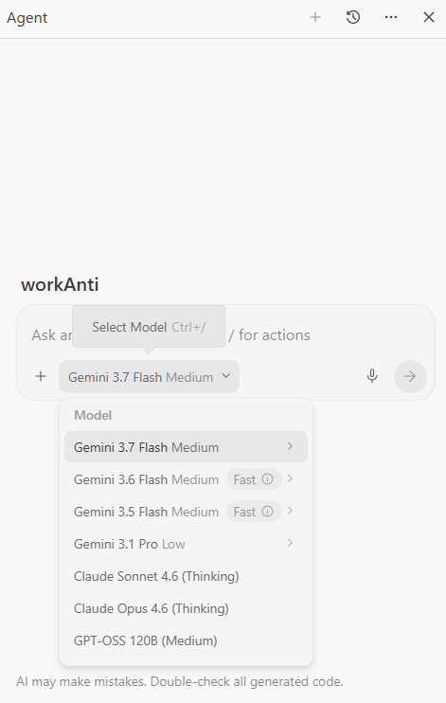
Antigravity 활용하기
오른쪽의 AI패널에 프롬프트를 입력해서 작업을 하면 된다.
다양한 LLM을 선택할 수 있다. 기본적인 사용법은 Visual Studio Code와 비슷하다.

Slide 6
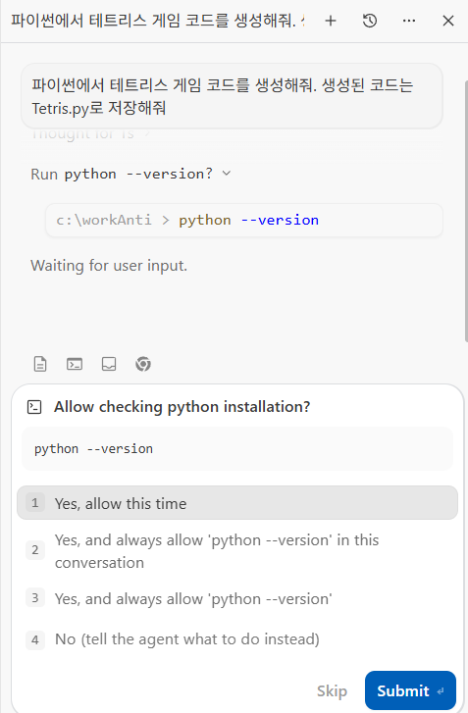
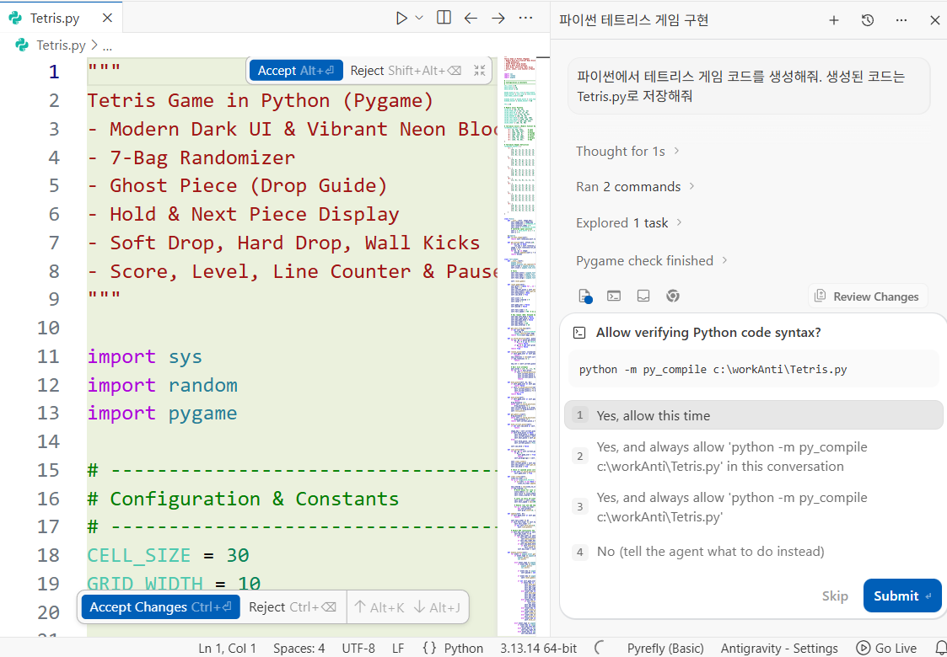
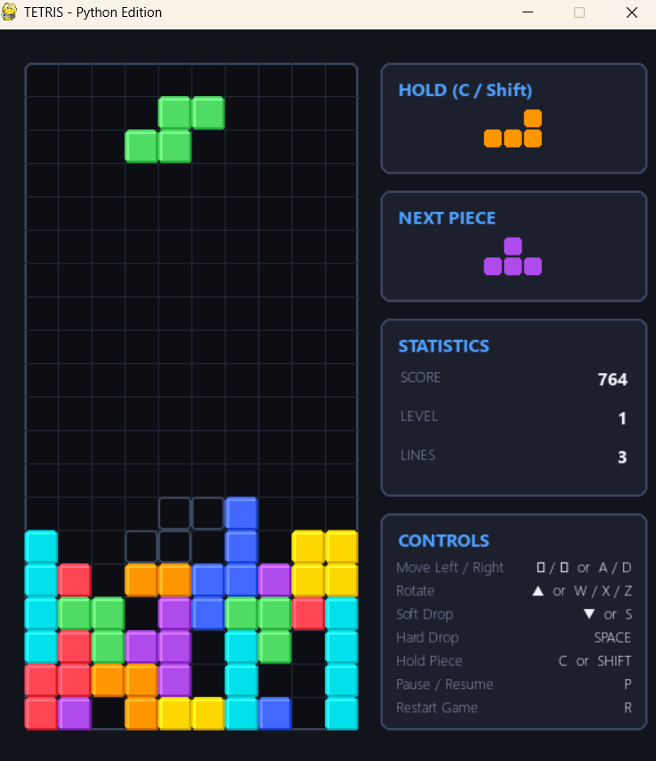
Antigravity 활용하기
대화를 하면서 “Submit”을 클릭하면 된다.
“Accept Changes”를 클릭하고 결과를 확인하면 된다.

Slide 7
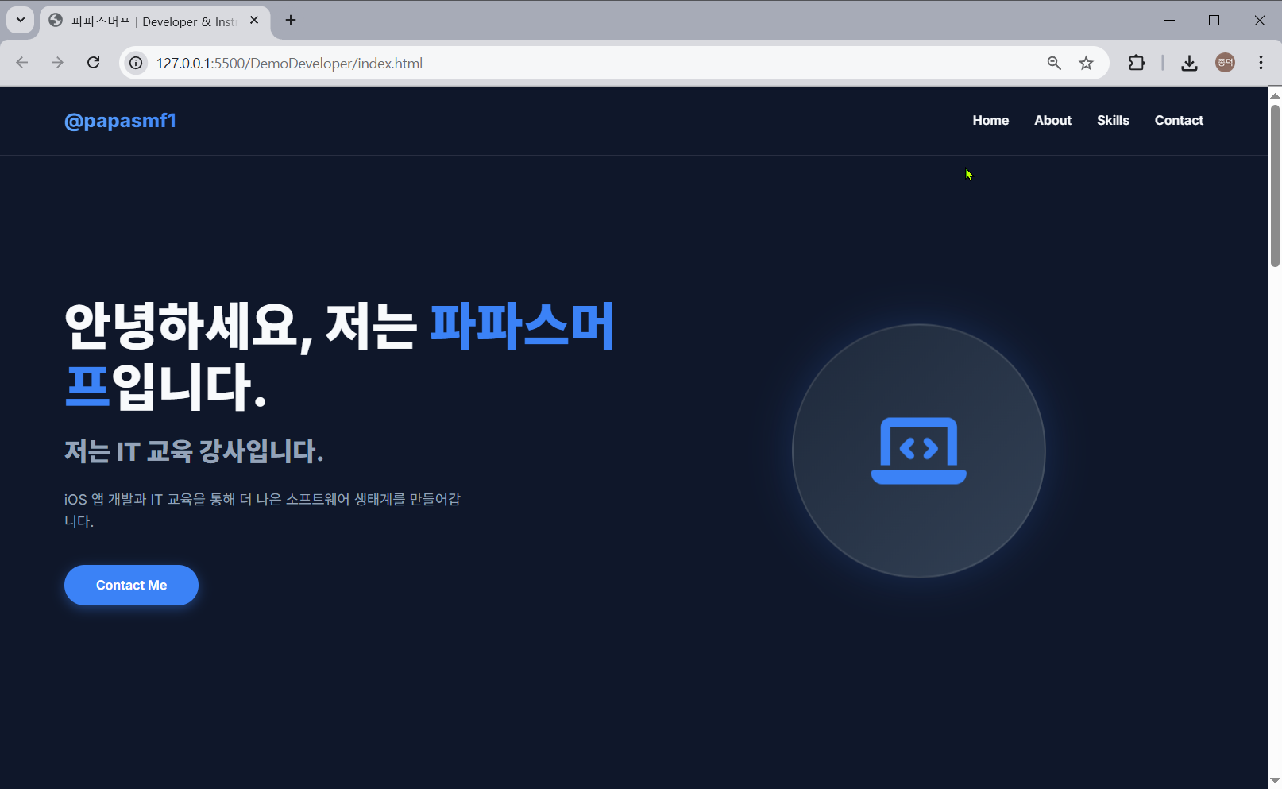
Antigravity 활용하기
간단한 개발자 프로필 웹사이트를 만들 수 있다.

Slide 8
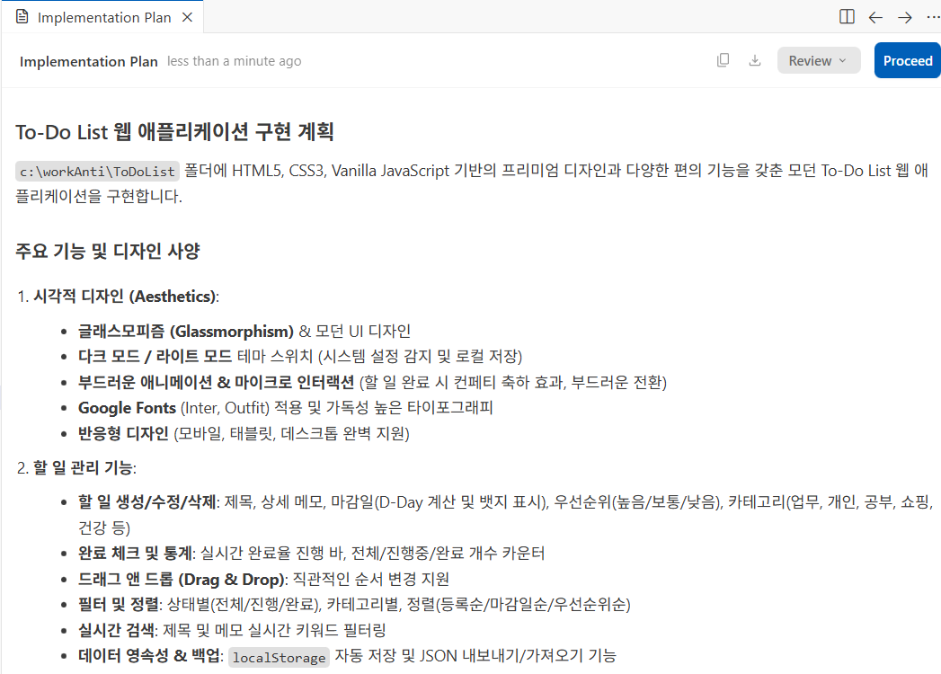
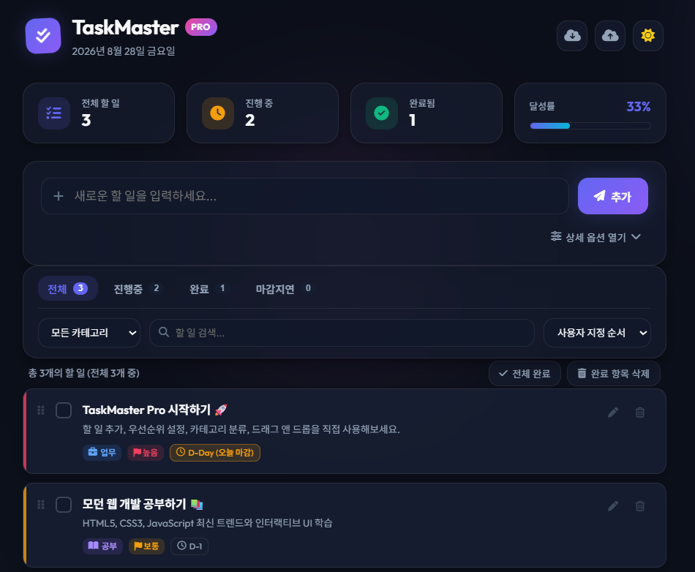
Antigravity 활용하기
이번에는 To Do List웹사이트의 계획을 살펴보고, 진행할 경우 “Proceed”를 클릭하면 된다.

